Slide 1

NUOVE TECNOLOGIE PER I BENI CULTURALI
Discipline delle Arti, della Musica e dello Spettacolo (L-3)
Università di Teramo
Cecilia Paolini
Università di Teramo
IV Lezione
Le tecniche artistiche (I parte)
Dipartimento di Scienze della Comunicazione

Slide 2
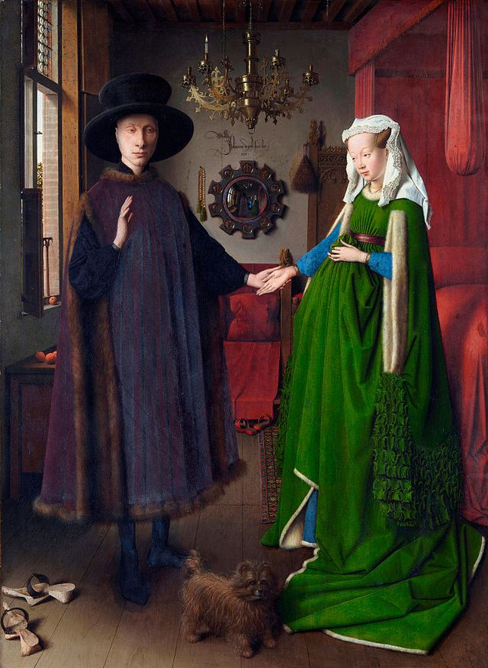
CENNI STORICI
Secondo Vasari l’inventore della tecnica a olio fu Jan Van Eyck. In realtà le origini della pittura a olio risalgono all’antichità giacché ne davano notizia Galeno, Vitruvio e Plinio il Vecchio.
I primi ricettari sono descritti nel De diversis artibus di Teofilo monaco (prima metà del XII sec.) e nel Libro d’Arte di Cennino Cennini (ultimo quarto del XIV sec.).
Sicuramente è vero che gli artisti fiamminghi del XV sec. perfezionarono la tecnica e la diffusero in tutta Europa.
In Italia si diffonde dagli anni ‘60-’70 del XV sec. ma già precedentemente veniva utilizzata sporadicamente soprattutto in combinazione con altre tecniche (soprattutto pittura a tempera).
Le prime città dove compaiono opere esclusivamente a olio sono: Urbino, Ferrara, Napoli, Roma, Venezia. Sono i luoghi dove per primi penetrò la cultura fiamminga.
Inizialmente fu utilizzata su supporto ligneo, dal XVI sec. si afferma su tela.
PITTURA A OLIO
Dipartimento di Scienze della Comunicazione

Slide 3
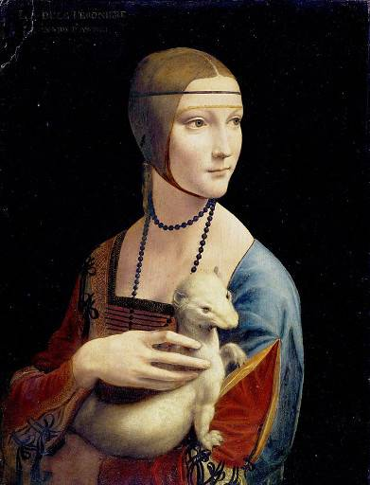
CARATTERISTICHE
L’olio è un legante fluido e resistente che permette di stendere finissime velature traslucide e lente ad asciugare.
Permette di creare effetti di luce, trasparenze e consistenza delle campiture impossibili con altre tecniche.
Consente, inoltre, una più ampia gamma cromatica, sfumature molto più ampie da un punto di vista tonale, un modellato più corposo.
La pittura a olio è, infine, più resistente e mantiene nel tempo valori cromatici pressoché inalterati.
L’olio è un polimero naturale e il processo di polimerizzazione (reazione chimica a contatto con l’aria) non ha mai termine: con il passare degli anni le cromie tendono a scurirsi per cui la pittura ha bisogno di protettivi (generalmente lacche).
PITTURA A OLIO
Dipartimento di Scienze della Comunicazione

Slide 4
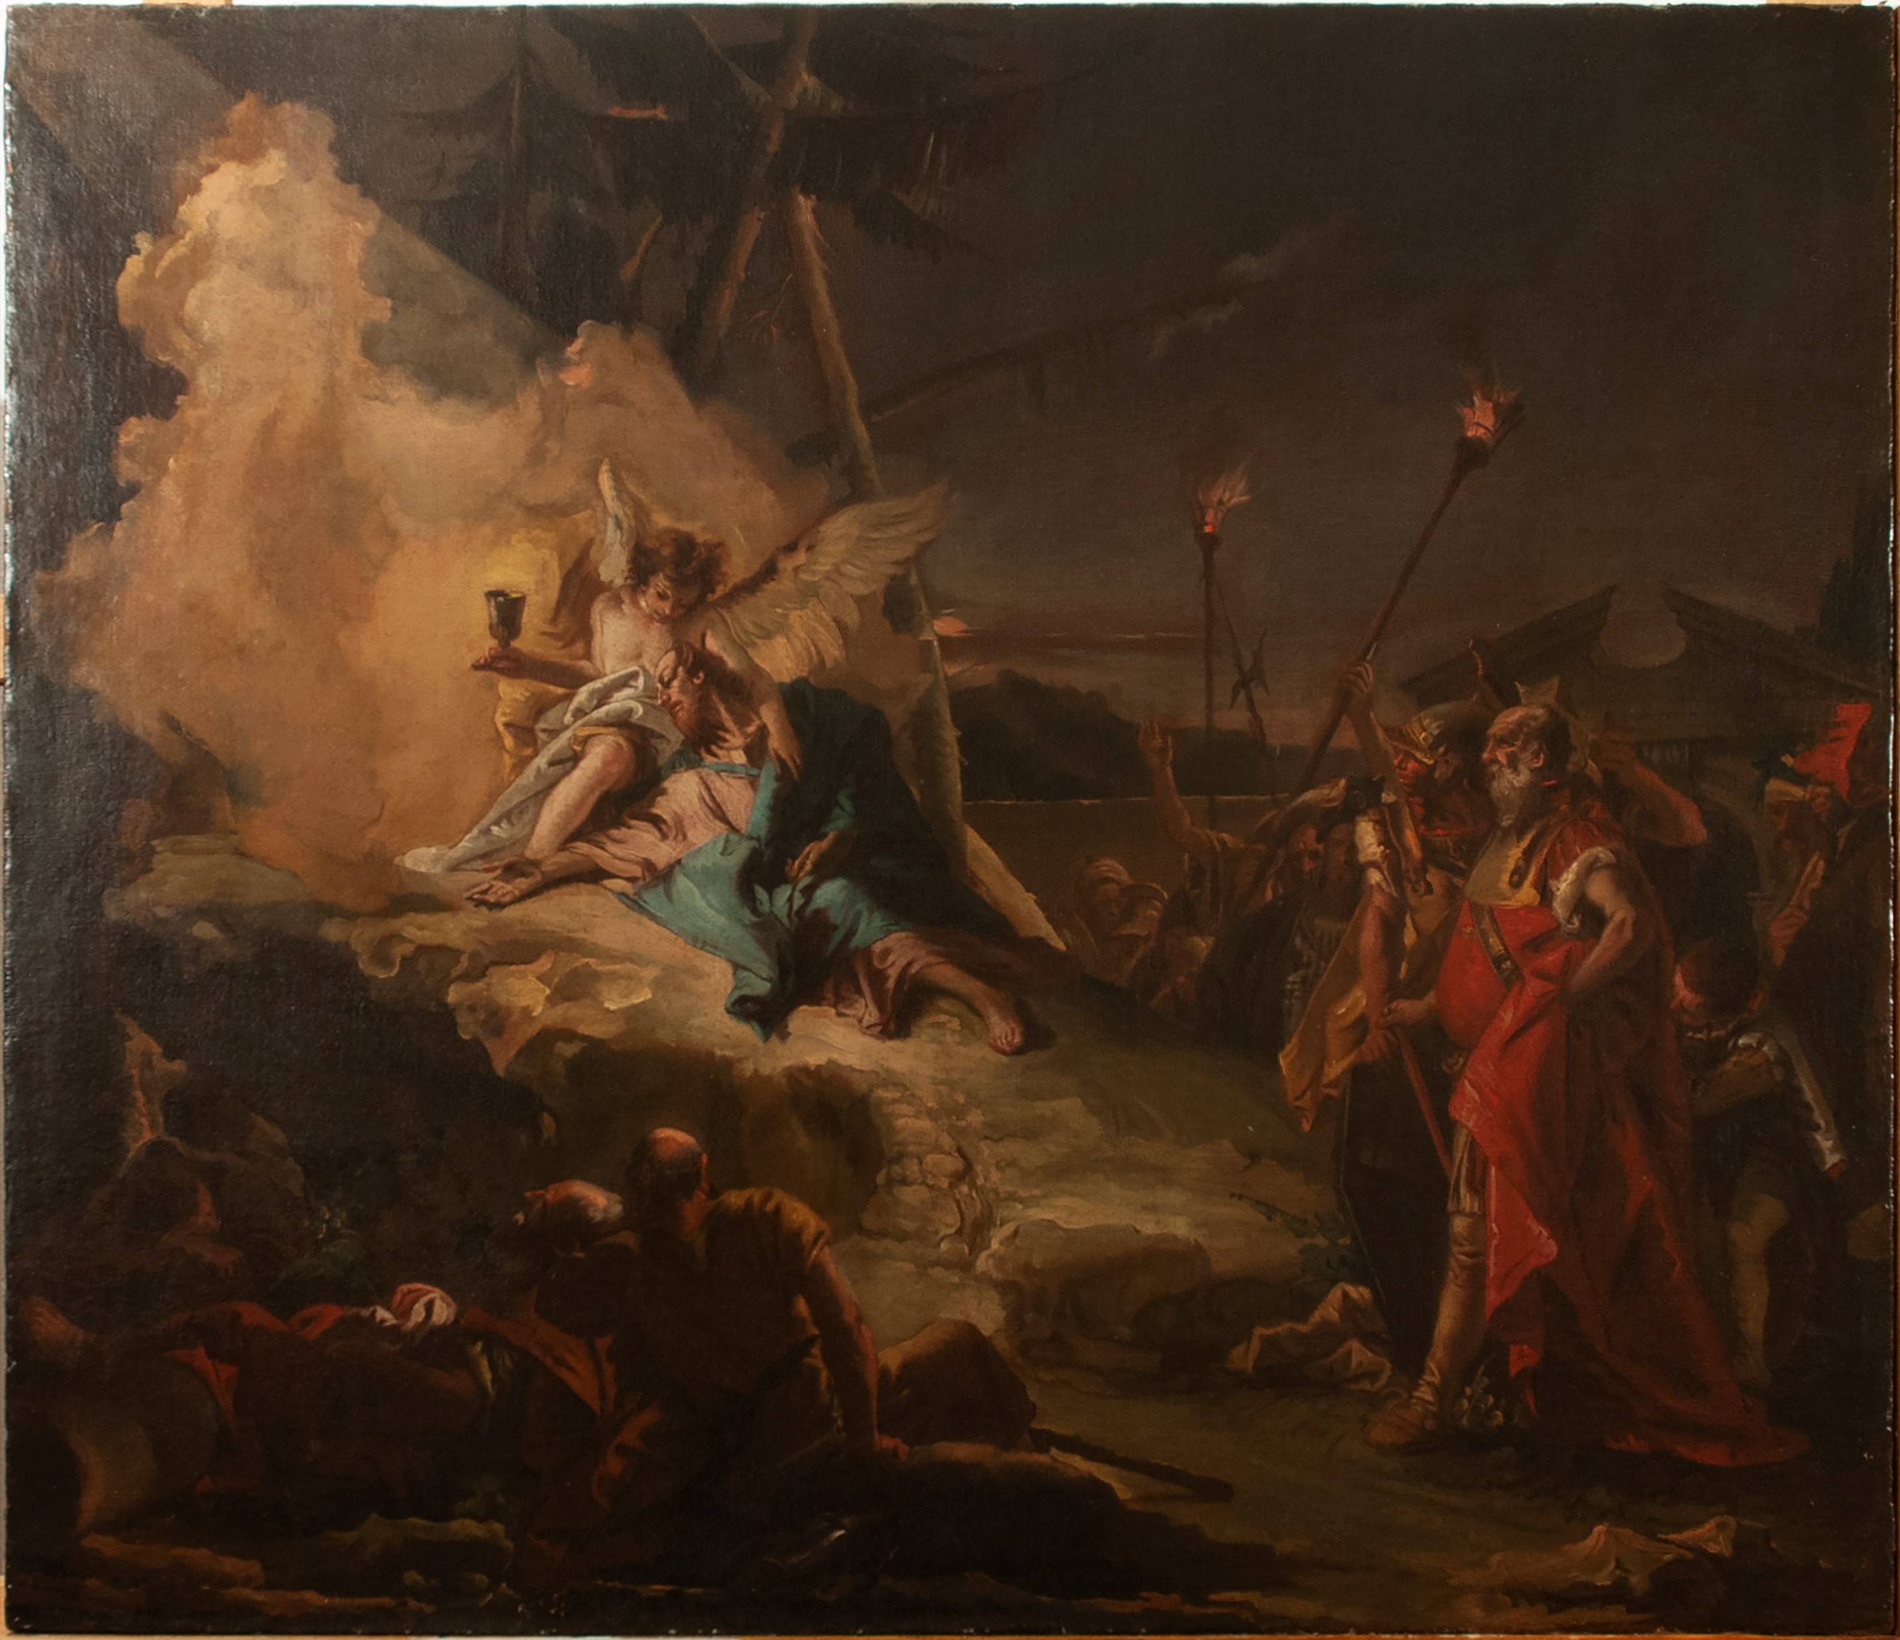
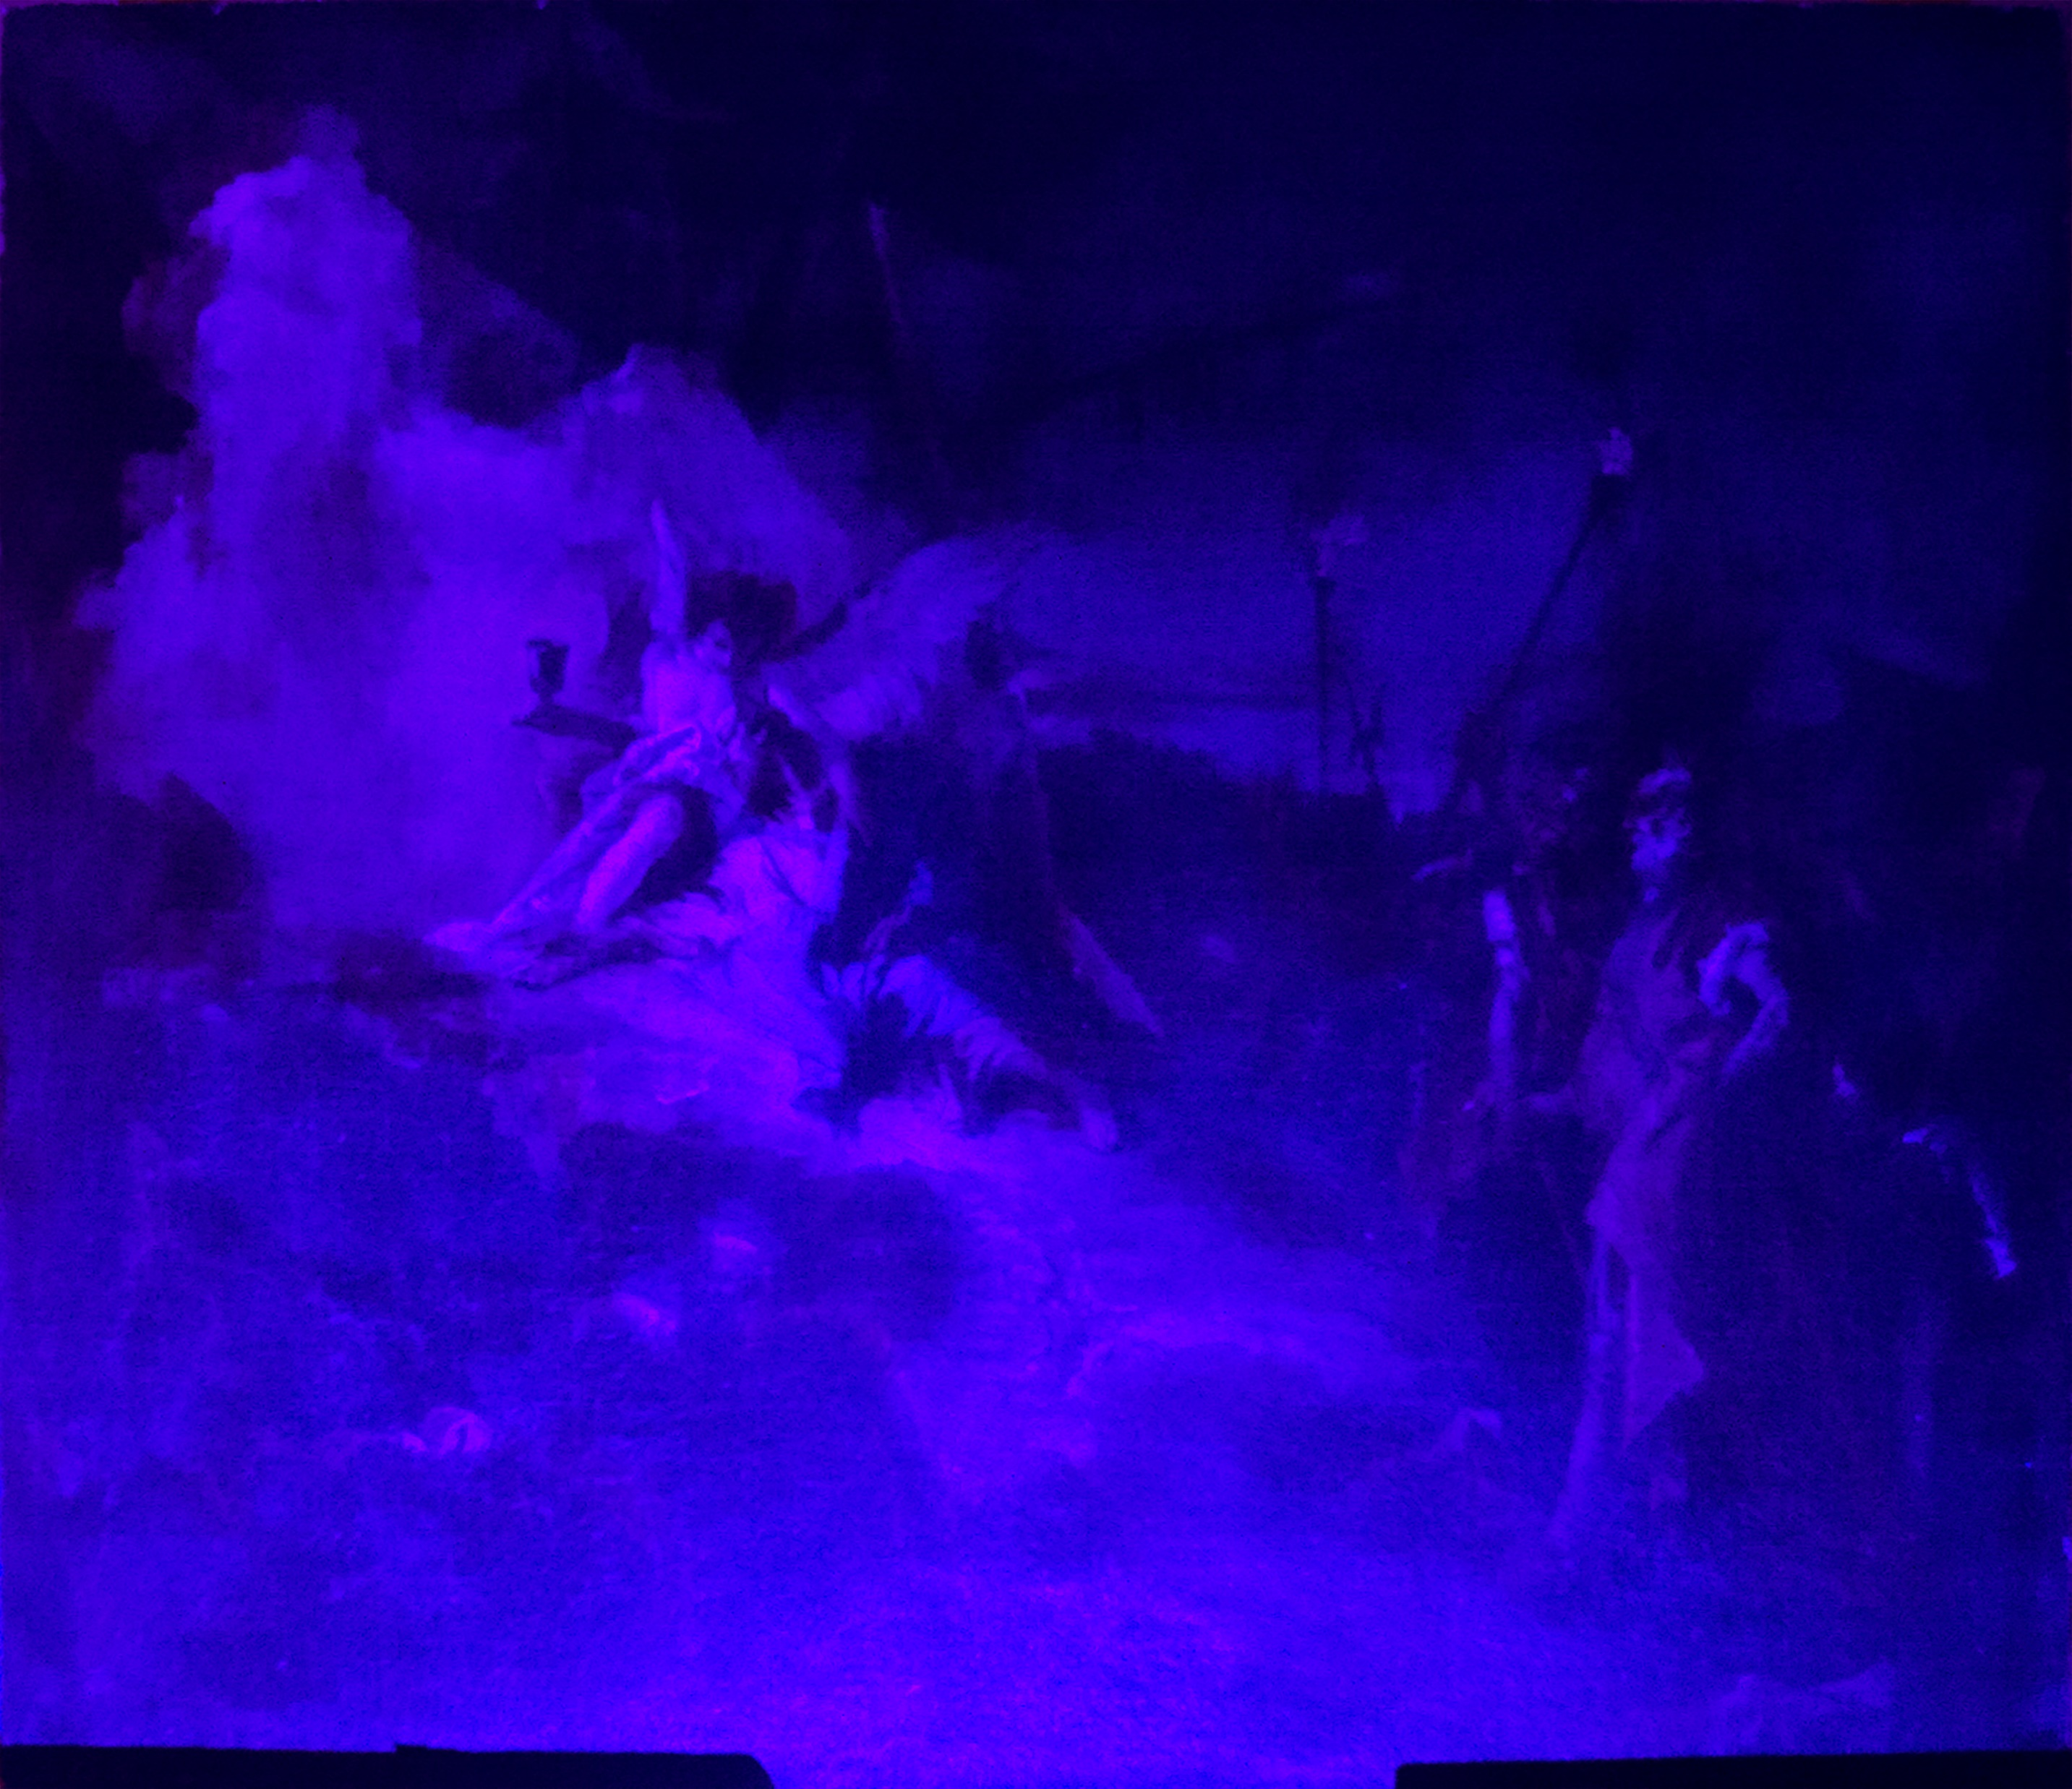
TIPOLOGIE DI OLII
Tutti gli olii con il tempo ingialliscono per processo di ossidazione.
OLIO DI NOCE: essicca velocemente ma è molto scuro, spesso si fa schiarire sotto il sole.
OLIO DI LINO: pur avendo il vantaggio di seccare più velocemente degli altri olii ha il difetto di ingiallire maggiormente per la presenza in maggior quantità di acido linoleico (olio di lino cotto è ancora più veloce ma ingiallisce sensibilmente le tinte).
OLIO DI PAPAVERO: ingiallisce meno, ma essicca molto lentamente.
OLII ESSENZIALI (Trementina, olio di rosmarino): sono più costosi ma garantiscono una materia più fluida e trasparente e molto meno soggetta all’ingiallimento.
PITTURA A OLIO
Dipartimento di Scienze della Comunicazione

Slide 5
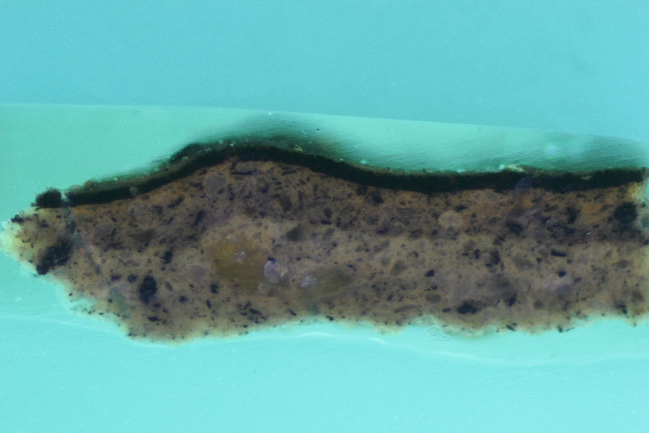
PREPARAZIONE
Insieme dei primi strati di materia applicati al supporto per ottenere una superficie idonea a ricevere i pigmenti in base alla tecnica pittorica adottata. Lo strato superiore viene indicato con il termine di imprimitura.
La qualità delle materie impiegate e la corretta esecuzione della preparazione sono fondamentali per la conservazione del dipinto nel tempo.
Collocandosi tra supporto e strati pittorici, la preparazione deve essere caratterizzata da una giusta capacità assorbente del legante, da impermeabilità e da elasticità, in modo da rispondere ai movimenti di dilatazione e contrazione del supporto limitandone la trasmissione agli strati pittorici.
PITTURA A OLIO
Dipartimento di Scienze della Comunicazione

Slide 6
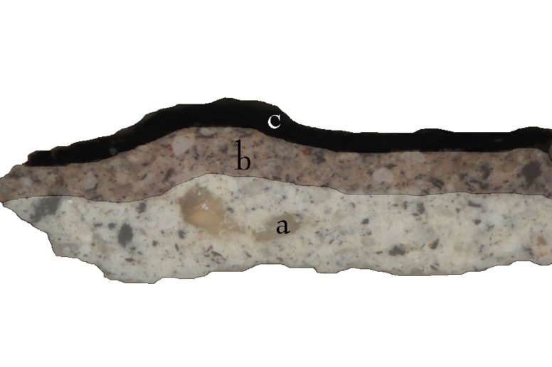
PREPARAZIONE E IMPRIMITURA
Strati preparatori per tele: l'esigenza primaria della preparazione su tela, a differenza di quelle su tavola, è la necessità di una maggiore elasticità da ottenere con colle di glutine e l'uso di olio nell'impasto. Generalmente è simile al secondo strato di imprimitura utilizzato per le tavole.
Strati preparatori per tavole: la preparazione più tipica è a colla e gesso (la caseina è la colla più frequente perché garantisce una buona resistenza all’umidità). Generalmente si passa a un secondo strato di imprimitura di grafite e/o di nero di vite sciolta in una leggera quantità di olio. Quest'ultimo aveva una funzione anche di riduzione dell'assorbimento del gesso e quindi questo contribuiva ad una migliore saturazione dei colori mantenendone una buona brillantezza.
Imprimitura: Strato superiore e di finitura di una preparazione, caratterizzato da uno spessore sottile e da una superficie liscia e uniforme, in modo da facilitare la stesura delle pennellate. A seconda delle sue caratteristiche conferisce agli strati pittorici una colorazione di base trasparente o opaca.
Nel corso del sedicesimo secolo alla tradizione delle imprimiture chiare seguirono sempre più preparazioni colorate che andavano spesso a sovrapporsi a un primo strato preparatorio più grossolano e disomogeneo.
PITTURA A OLIO
Dipartimento di Scienze della Comunicazione

Slide 7
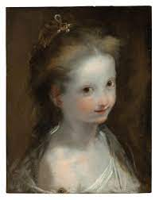
CONSIDERAZIONI
Strati preparatori per tele: l'esigenza primaria della preparazione su tela, a differenza di quelle su tavola, è la necessità di una maggiore elasticità da ottenere con colle di glutine e l'uso di olio nell'impasto. Generalmente è simile al secondo strato di imprimitura utilizzato per le tavole.
Strati preparatori per tavole: la preparazione più tipica è a colla e gesso (la caseina è la colla più frequente perché garantisce una buona resistenza all’umidità). Generalmente si passa a un secondo strato di imprimitura di grafite e/o di nero di vite sciolta in una leggera quantità di olio. Quest'ultimo aveva una funzione anche di riduzione dell'assorbimento del gesso e quindi questo contribuiva ad una migliore saturazione dei colori mantenendone una buona brillantezza.
Imprimitura: Strato superiore e di finitura di una preparazione, caratterizzato da uno spessore sottile e da una superficie liscia e uniforme, in modo da facilitare la stesura delle pennellate. A seconda delle sue caratteristiche conferisce agli strati pittorici una colorazione di base trasparente o opaca.
Nel corso del sedicesimo secolo alla tradizione delle imprimiture chiare seguirono sempre più preparazioni colorate che andavano spesso a sovrapporsi a un primo strato preparatorio più grossolano e disomogeneo.
PITTURA A OLIO
Dipartimento di Scienze della Comunicazione

Slide 8
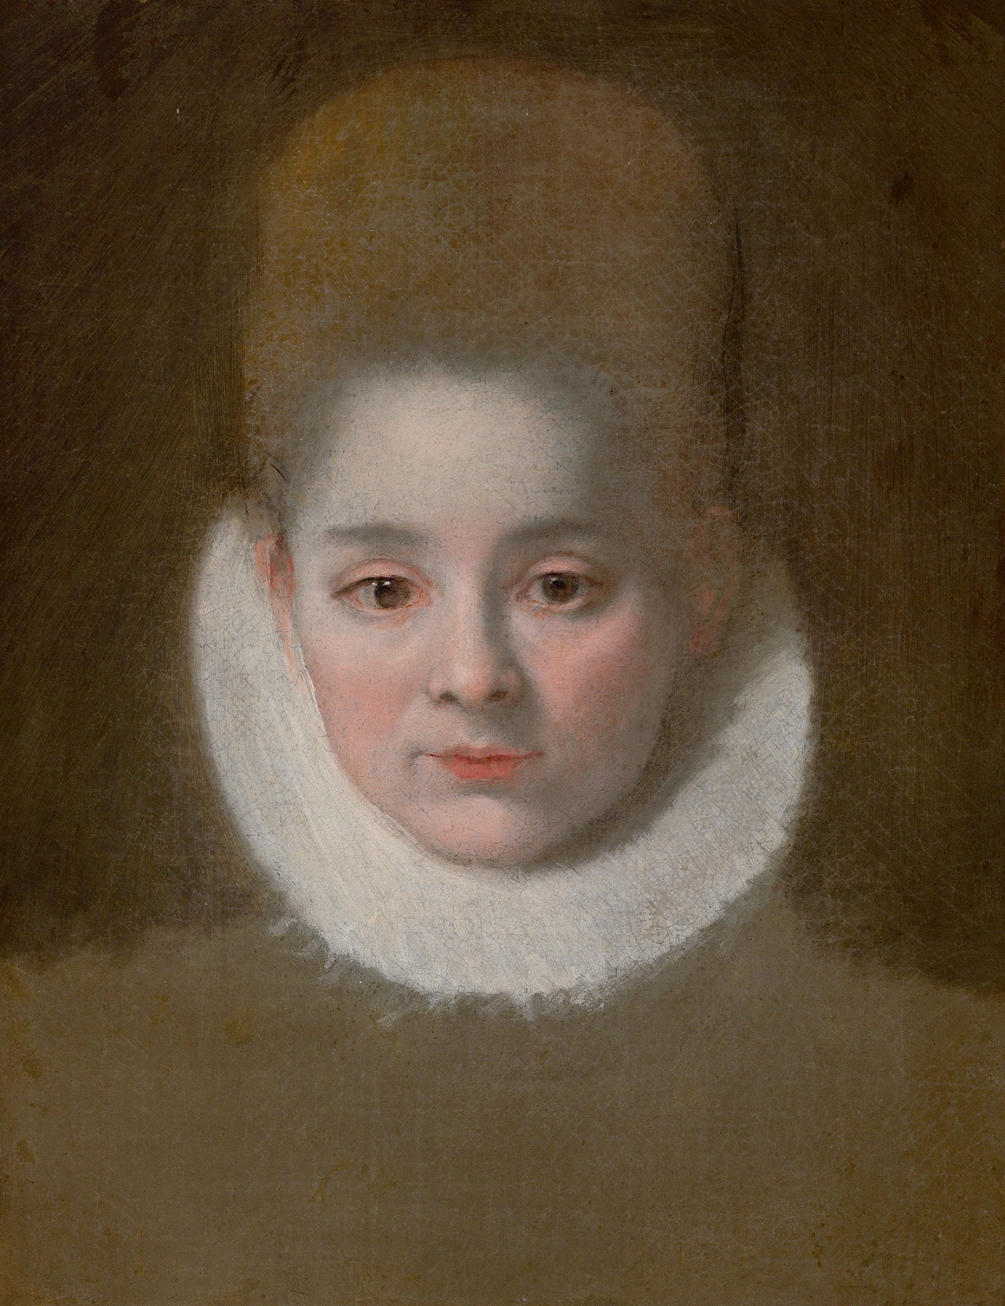
MESTICA E AMMANNITURA
MESTICA
Attestata sia su tele che su tavole, ma molto più spesso su tavole, è un secondo strato di imprimitura colorata per conferire al dipinto una tonalità di base simile alla tavolozza cromatica delle stesure finali.
Si caratterizza dall'uso di sostanze grasse, come biacche, creta in oli fissi o vernici grasse.
l'uso della mestica trova il suo significato nella necessità di una preparazione meno porosa per la stesura dei colori a olio.
AMMANNITURA
Preparazione delle tavole e delle tele con uno o più strati omogenei di stucco o mestica.
PITTURA A OLIO
Dipartimento di Scienze della Comunicazione

Slide 9
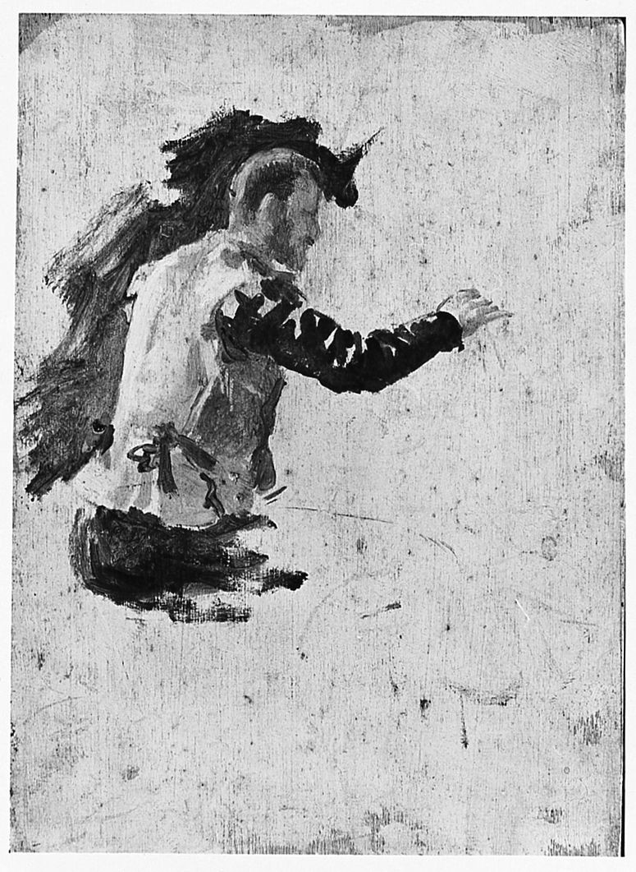
L’ABBOZZO
Successivamente al disegno si passa all’ABBOZZO, ossia la costruzione dell’impianto chiaroscurale.
L’abbozzo chiaroscurale è composto da colori monocromi, variati per tonalità.
L’abbozzo è sostanzialmente seguito con pigmenti composti di terre.
La stesura dell’abbozzo è una fase molto importante perché da questa dipende la resa del colore nelle stesure finali.
PITTURA A OLIO
Dipartimento di Scienze della Comunicazione

Slide 10
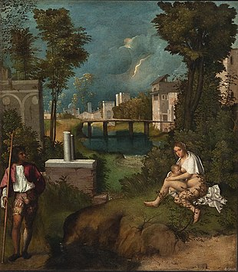
IL COLORE
L’ultima fase della composizione pittorica è la stesura del colore che si conclude con le velature sempre più diluite.
In ogni fase della stesura le velature possono essere più o meno coprenti. Nella pittura ad olio la regola è applicare sempre il colore grasso su magro. QuIndi l'ultimo strato è quello a cui si associa maggiormente il concetto di velatura proprio perché può essere più diluito con olio creando un effetto profondità.
La velatura mette in relazione tutti gli strati di pittura: due colori sovrapposti creano un nuovo colore. I colori nell'antichità venivano usati spesso puri e le colorazioni si ottenevano anche per sovrapposizione. Venivano in genere soltanto mescolati con del bianco.
PITTURA A OLIO
Dipartimento di Scienze della Comunicazione

Slide 11
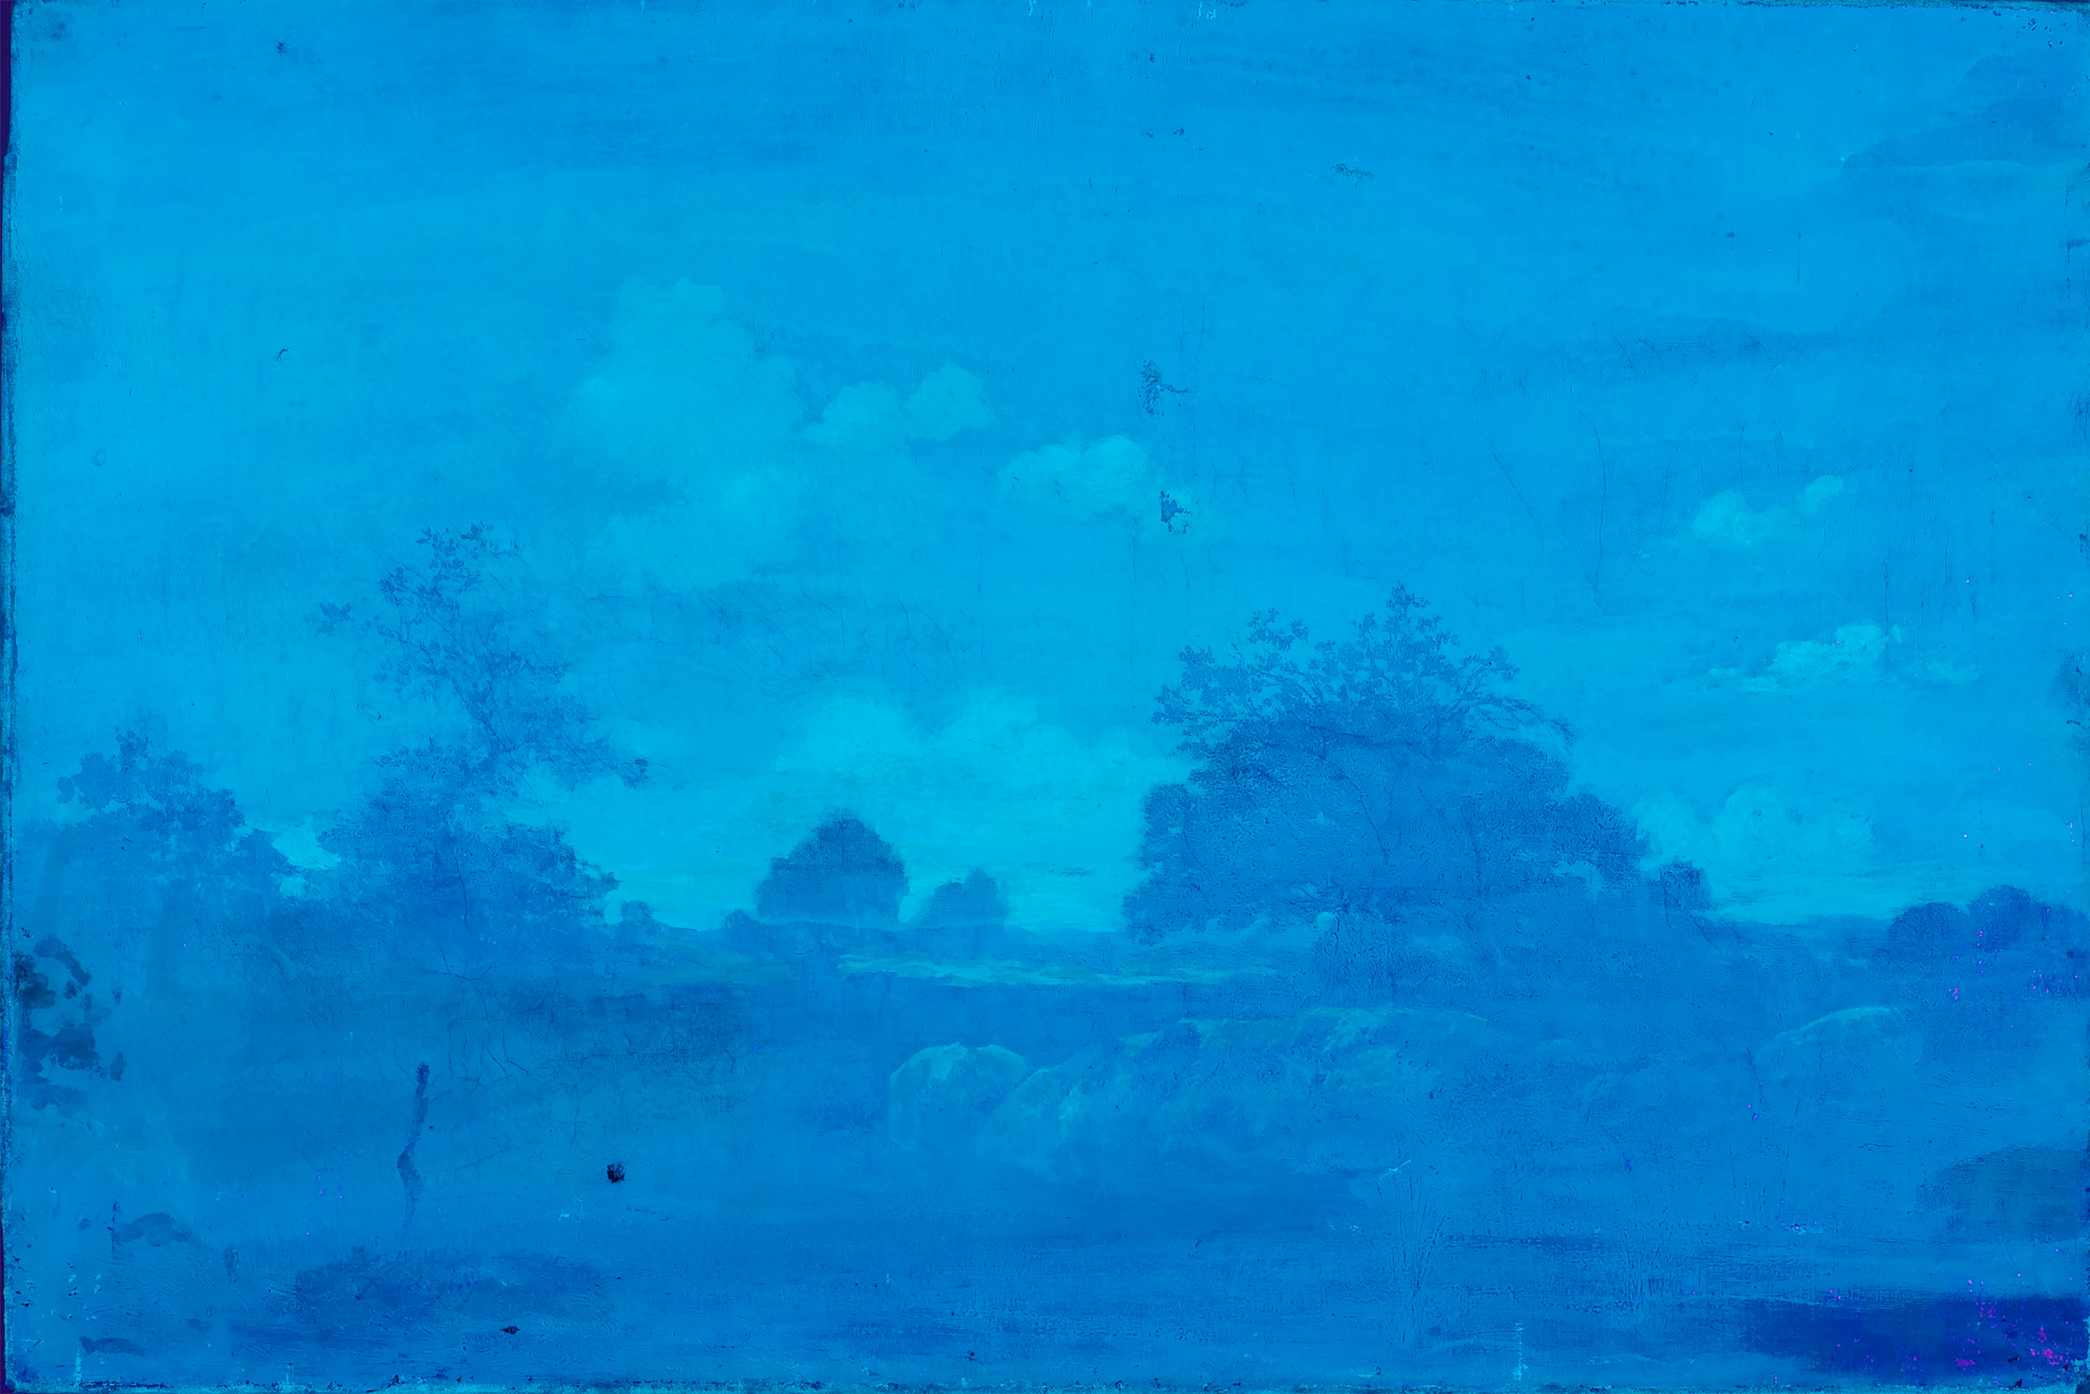
VERNICE
La vernice è lo strato più esterno di un dipinto ed è posta a protezione finale dell'opera.
La vernice conferisce a seconda delle sue caratteristiche più o meno brillantezza e profondità.
E' lo strato maggiormente sottoposto agli agenti esterni di alterazione.
la vernice va sempre posta dopo un periodo lunghissimo di parecchi mesi in modo da dare il tempo ai colori a olio di essiccarsi completamente.
Caratteristiche di un’ottima vernice: trasparenza cristallina, elasticità alle sollecitazioni meccaniche e termiche, resistenza alla luce e agli agenti esterni, capacità di non risentire e assorbire l'umidità.
PITTURA A OLIO
Dipartimento di Scienze della Comunicazione

